Slide 1
Алгоритм заполнения рабочих программ в соответствии с ФГОС ВО 3++
Необходимые документы для заполнения:
1. ФГОС ВО 3++ по специальности ординатуры
2. Профессиональный стандарт специалиста
3. Учебный план специальности
https://krasgmu.ru/index.php?page[common]=dept&id=158&cat=folder&fid=71211

Slide 2
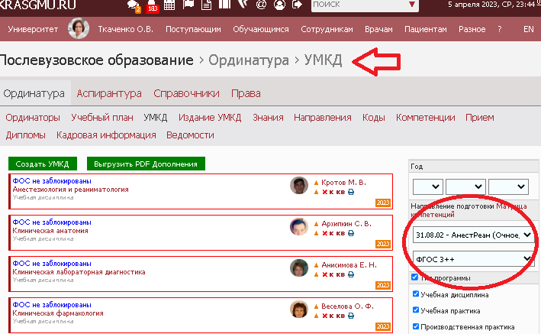
Рабочие программы дисциплин необходимо заполнить в электронном модуле на сайте КрасГМУ в разделе Сотрудникам/Послевузовский/Ординатура/УМКД/ Специальность ФГОС ВО 3++ В настоящий момент в УМКД полностью скопированы (за исключением компетенций и индикаторов) РП из ОПОП ФГОС ВО 3+
https://krasgmu.ru/index.php?page[org]=pve&cat=ord&mode=umkd

Slide 3
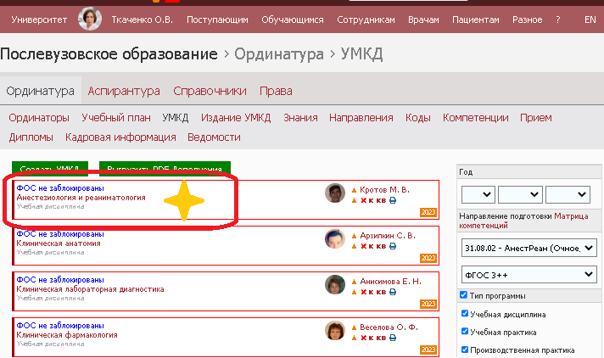
Перечень рабочих программ дисциплин, которые необходимо заполнить указан в приказе ректора № 68 осн. от 10.02.2023г.
https://krasgmu.ru/index.php?page[common]=content&id=240208

Slide 4
В рабочих программах дисциплин необходимо заполнить следующие пункты: - п. 5 (компетенции, индикаторы, ЗУНы); - п. 5.1.1, 5.1.2, 5.1.3, 5.1.5, 5.1.10 – прикрепить индикаторы компетенций, проверить содержание тем; - 5.1.8 – проверить актуальность учебных материалов и информационных технологий РП - п. 5.1.9 - проверить МТО на соответствие и наличие аудиторного фонда и актуальность договоров об организации производственной практики
Договоры об организации практической подготовки
https://krasgmu.ru/index.php?page[common]=dept&id=174&cat=folder&fid=39868

Slide 5
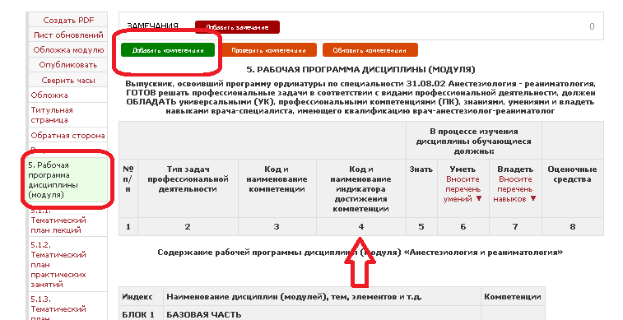
Заполнение п. 5 (компетенции, индикаторы, ЗУНы) Для заполнения таблицы нужно нажать зеленую кнопку «Добавить компетенции» и выбрать индикатор: например, ПК 1.1, 1.2. НЕЛЬЗЯ выбирать компетенцию НАПРИМЕР, ПК 1 после выбора индикатора автоматически заполнятся колонки 1, 2, 3, 4, смотрите слайд 6, 7.
Для заполнения Знать, Уметь Владеть необходимо использовать профессиональный стандарт соответствующей специальности
https://krasgmu.ru/index.php?page[common]=content&id=240206

Slide 6
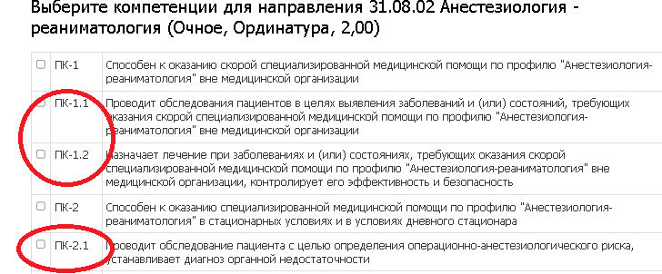
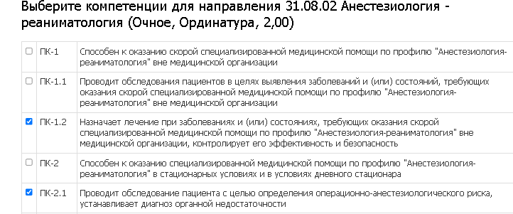
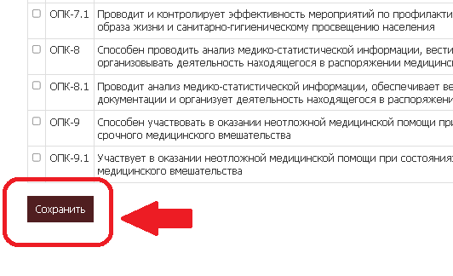

Slide 7
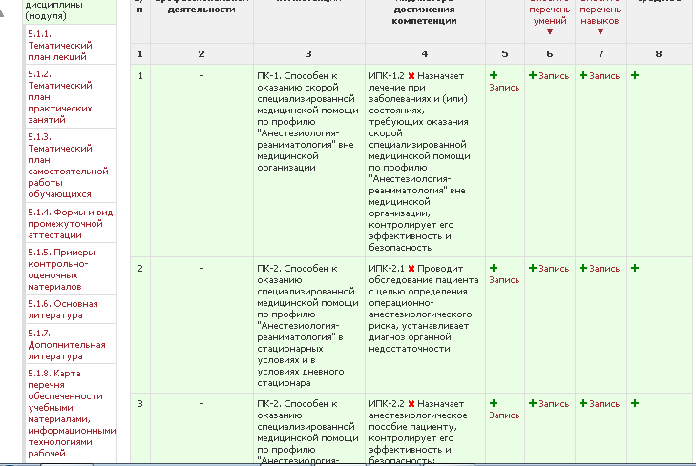
Заполнение п. 5 (компетенции, индикаторы, ЗУНы) Для заполнения колонок 5, 6, 7 нужно взять из профессионального стандарта соответствующие трудовым функциям Знать, Уметь, Владеть ЗНАТЬ это Необходимые знания УМЕТЬ это Необходимые умения ВЛАДЕТЬ это Трудовые действия Смотрите слайд 8, 9, 10 Профессиональный стандарт можно использовать при заполнении ЗУНов для индикаторов компетенций УК и ОПК.

Slide 8
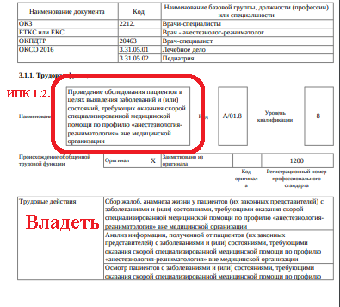
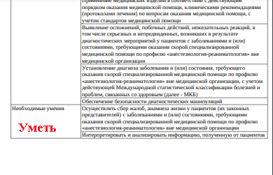
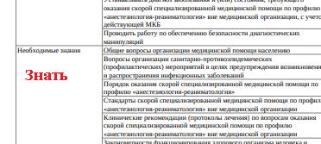
Например, индикатор компетенции ИПК 1.2 это трудовая функция в профессиональном стандарте ЗНАТЬ это Необходимые знания УМЕТЬ это Необходимые умения ВЛАДЕТЬ это Трудовые действия

Slide 9
Тип профессиональных задач
-медицинский,
- педагогический
организационно-управленческий
научно-исследовательский
ФГОС ВО 3++
Индикаторы разработаны и согласованы с кафедрами
Универсальные компетенции (УК)*
Общепрофессиональные компетенции (ОПК), у каждой специальности разное количество
Код и наименование компетенции | Код и наименование индикатора достижения компетенции | Знать | Уметь | Владеть* | Оценочные средства
УК*у всех УК1-УК5 ОПК ПК + Две ПК от ВУЗа | УК 1.1… ОПК 1.1… ПК 1.1…. |  |  |  | Сайт https://fmza.ru/
Трудовая функция*
Необходимые знания
Обобщенная трудовая функция*
*это индикатор ПК
Необходимые умения
*это ПК
Профессиональный стандарт
Трудовые действия
*уже сформированы как индикаторы

Slide 10
Алгоритм создания ОПОП по специальностям ординатуры по ФГОС ВО 3++
УК | ОПК | ПК | ЗУН
Установлены ФГОС ВО 3++ Универсальные компетенции у всех одинаковые, представлены: УК1, УК2, УК3, УК4, УК5 | Установлены ФГОС ВО 3++ Общепрофессиональные компетенции ОПК1 – ОПК 10 31.08.05 Клиническая лабораторная диагностика 31.08.12 Функциональная диагностика 31.08.36 Кардиология 31.08.42 Неврология 31.08.53 Эндокринология 31.08.58 Оториноларингология 31.08.60 Пластическая хирургия ОПК1 – ОПК 9 31.08.02 Анестезиология-реаниматология 31.08.59 Офтальмология ОПК1 – ОПК 8 31.08.71 Организация здравоохранения и общественное здоровье ОПК1 – ОПК 7 31.08.07 Патологическая анатомия ОПК1 – ОПК 6 31.08.11 Ультразвуковая диагностика | Профессиональный стандарт, определяются ОО Профессиональные компетенции Обобщенная трудовая функция - ПК + две ПК от ВУЗа для решение задач профессиональной деятельности научно-исследовательского и организационно-управленческого типа ПК1 – ПК 3 31.08.07 Патологическая анатомия 31.08.12 Функциональная диагностика 31.08.36 Кардиология 31.08.42 Неврология 31.08.53 Эндокринология 31.08.58 Оториноларингология 31.08.59 Офтальмология 31.08.11 Ультразвуковая диагностика ПК1 – ПК 4 31.08.02 Анестезиология-реаниматология 31.08.05 Клиническая лабораторная диагностика 31.08.60 Пластическая хирургия ПК1 – ПК 6 31.08.71 Организация здравоохранения и общественное здоровье | Обязательная часть - ОПК, УК, ПК: 1. Дисциплины учебного плана 2. Производственная практика – клиническая практика 3. ГИА Часть, формируемая участниками образовательных отношений - УК, ПК: 1.Дисциплины по выбору (элективы) 2. Производственная практика – научно-исследовательская работа Факультативные дисциплины - УК, ПК ИЗ ПРОФЕССИОНАЛЬНОГО СТАНДАРТА Трудовая функция это индикатор ПК ЗУНы ЗНАТЬ это Необходимые знания УМЕТЬ это Необходимые умения ВЛАДЕТЬ это Трудовые действия
Индикаторы для всех разработаны и согласованы с кафедрами |  | Трудовая функция - индикатор ПК (перечислены в проф. стандарте)

Slide 11
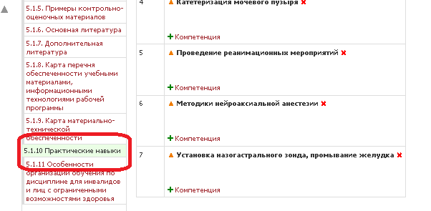
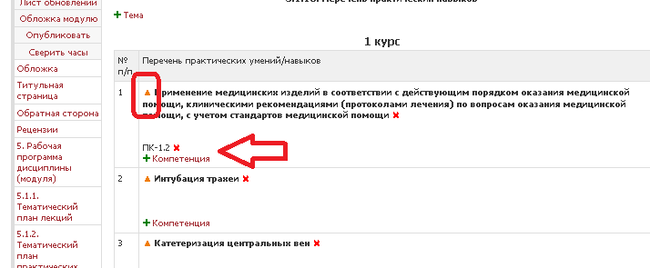
УМЕТЬ это Необходимые умения ВЛАДЕТЬ это Трудовые действия в п. 5 заполняются через п.5.1.10 1. Нужно заполнить перечень практических навыков ориентируюсь на профессиональный стандарт 2. Выбрать уровень Уметь или Владеть при заполнении практического навыка. 3. Прикрепить индикатор Данное умение или владение автоматически перенесется в таблицу п.5

Slide 12
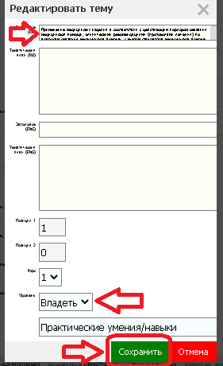
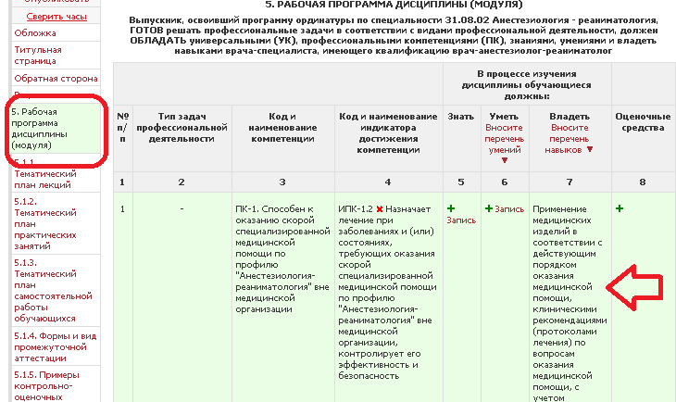
УМЕТЬ это Необходимые умения ВЛАДЕТЬ это Трудовые действия в п. 5 заполняются через п.5.1.10 1. Нужно заполнить перечень практических навыков ориентируюсь на профессиональный стандарт 2. Выбрать уровень Уметь или Владеть при заполнении практического навыка. 3. Прикрепить индикатор Данное умение или владение автоматически перенесется в таблицу п.5

Slide 13
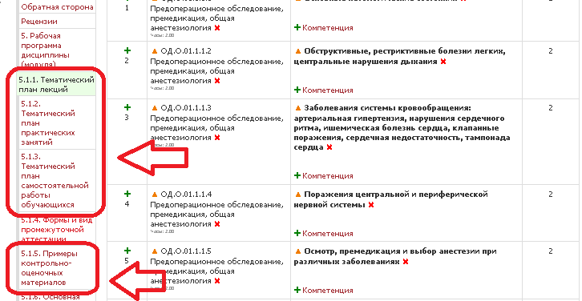
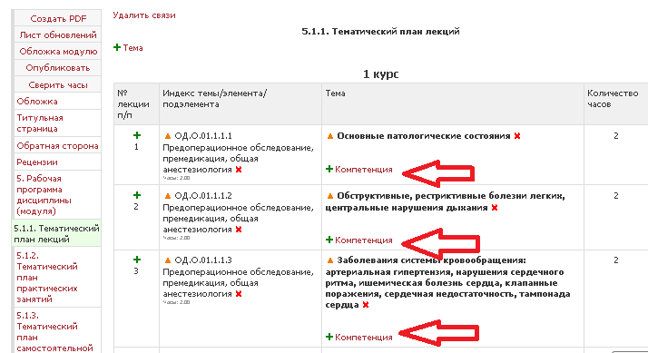
После заполнения п. 5 необходимо прикрепить индикаторы компетенций, проверить содержание тем на актуальность в п. 5.1.1 – тем.план лекций; п. 5.1.2 – тем.план практических занятий; п. 5.1.3 – теп.план самостоятельной работы; п. 5.1.5 - перечень контрольно-оценочных материалов (проверит на актуальность); п. 5.1.10 - практические навыки (проверить на актуальность)4

Slide 14
Спасибо за внимание! Ткаченко Оксана Владимировна Конт. телефон 228-08-71, +79233256260 e-mail tkachenkowso@mail.ru

